Slide 1
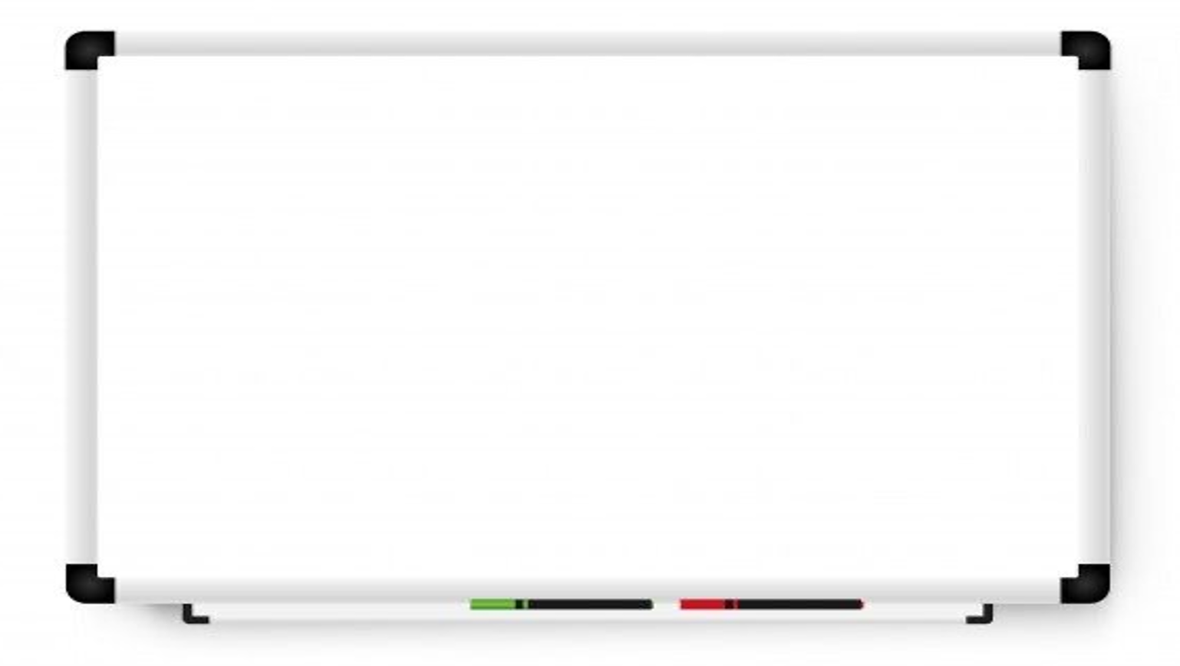


1- 5
مقارنة الأعـداد
أ.أحـمـد الأحـمـدي @ahmad9963

Slide 2
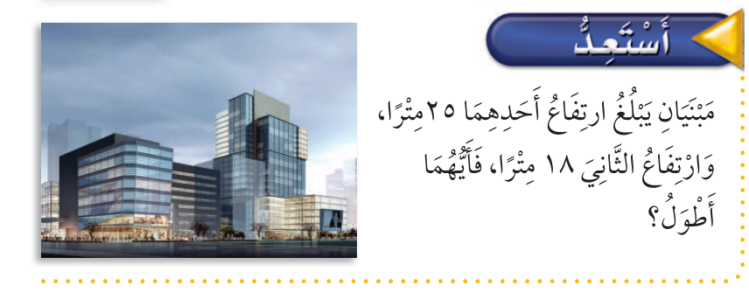
فكرة الدرس
أقارن بين عـددين ضمن عشرات الألوف .
المفردات
أصغر من ( ( >
أكبر من ( ( <
يساوي ( = )
أ.أحـمـد الأحـمـدي @ahmad9963

Slide 3
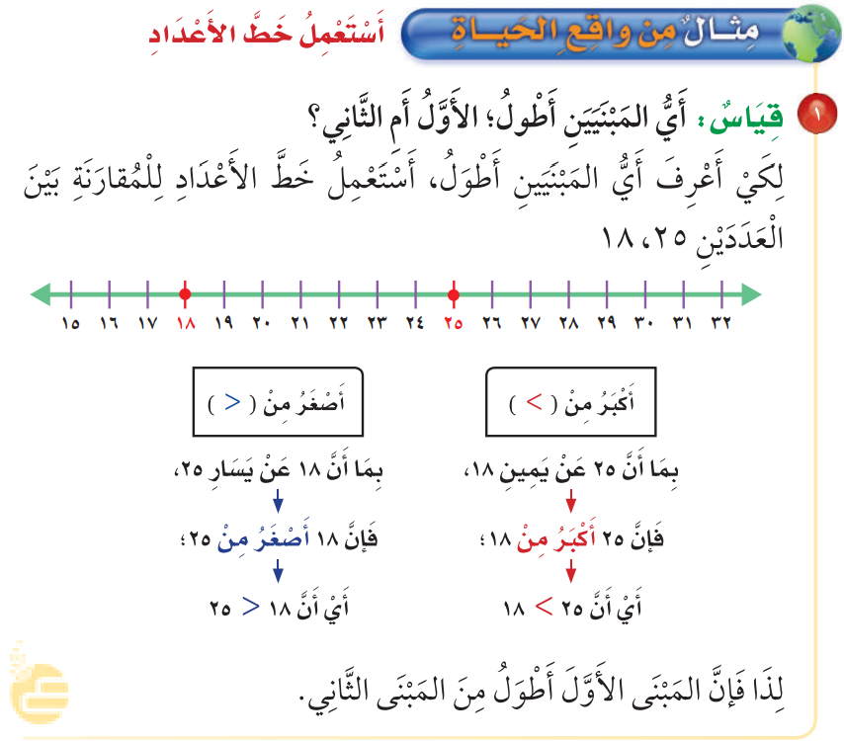
أ.أحـمـد الأحـمـدي @ahmad9963

Slide 4
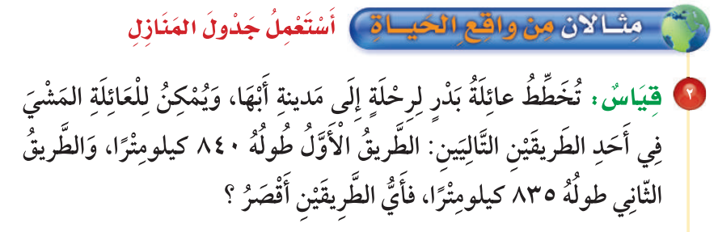
أ.أحـمـد الأحـمـدي @ahmad9963

Slide 5
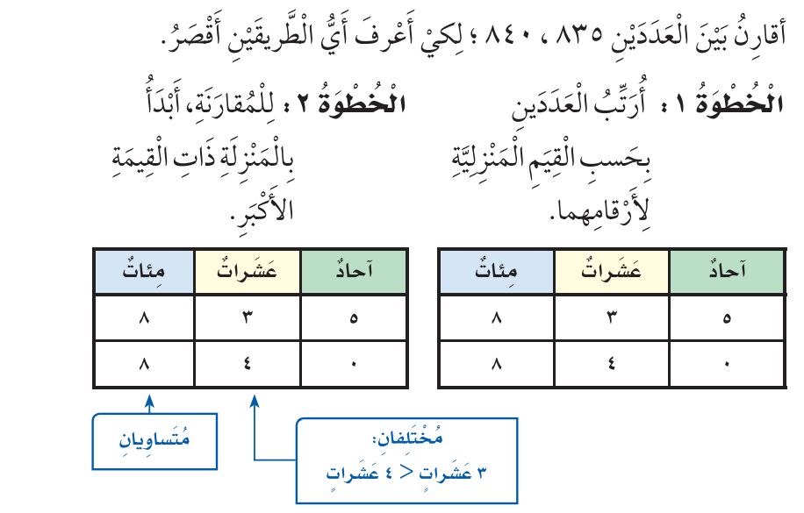
أ.أحـمـد الأحـمـدي @ahmad9963

Slide 6
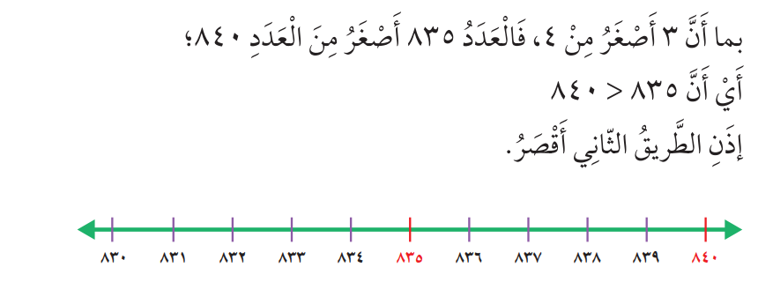
أ.أحـمـد الأحـمـدي @ahmad9963

Slide 7
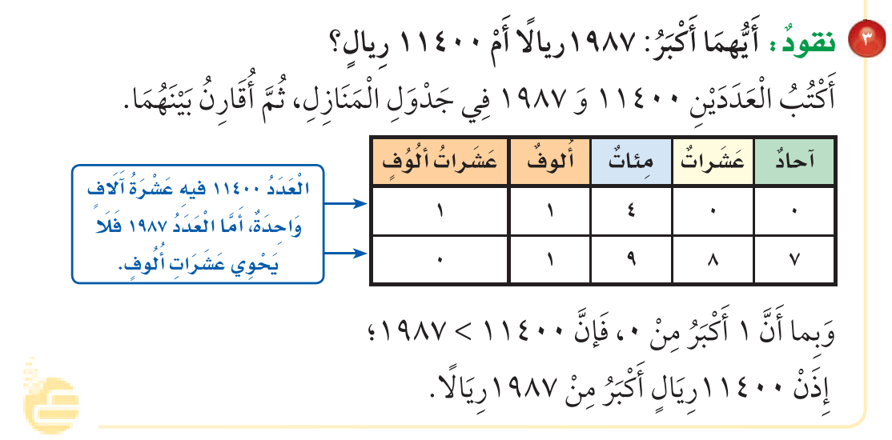
أ.أحـمـد الأحـمـدي @ahmad9963

Slide 8

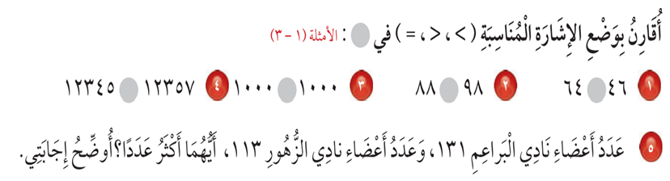
أ.أحـمـد الأحـمـدي @ahmad9963

Slide 9

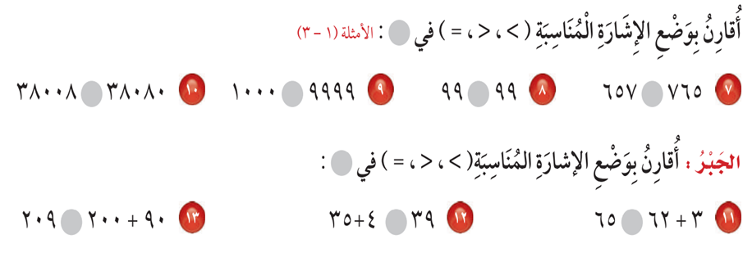
أ.أحـمـد الأحـمـدي @ahmad9963

Slide 10
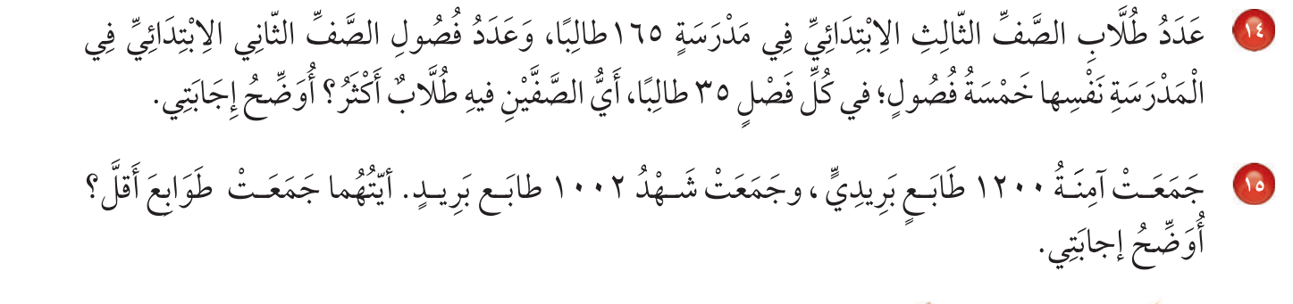
أ.أحـمـد الأحـمـدي @ahmad9963

